Slide 1
Combination of Rotation and Stratification
危国锐（硕士研究生）
2022 年 3 月 28 日
Notes:
前面，我们介绍了什么是层化，什么是浮力频率，还引入了一个重要的无量纲数——Froude 数以衡量层化(净浮力)相对于平流项(惯性力)的重要性。
张老师在本课程的第一次课就讲了：区别于普通流体，地球流体有两个重要特征，一是流体运动受到背景场旋转(地转)的影响，二是流体运动受到自身层化的影响。
在本课程的前半部分，我们主要讨论了地球旋转对地球流体运动的影响。刚才，我们介绍了层化的基本概念。现在，我们可以正式提出这个大问题：在地转和层化两个因素同时作用下，流体的运动是什么样的？为了研究这个大问题，我们自然地想了解这个小问题：地转和层化这两个因素，哪个更重要？或者，如何衡量这两个因素的相对重要性？
下面，我们就来讨论这个小问题。

Slide 2
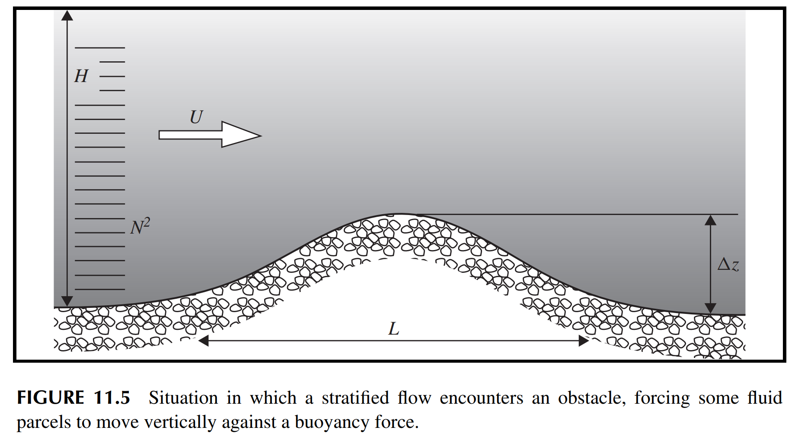
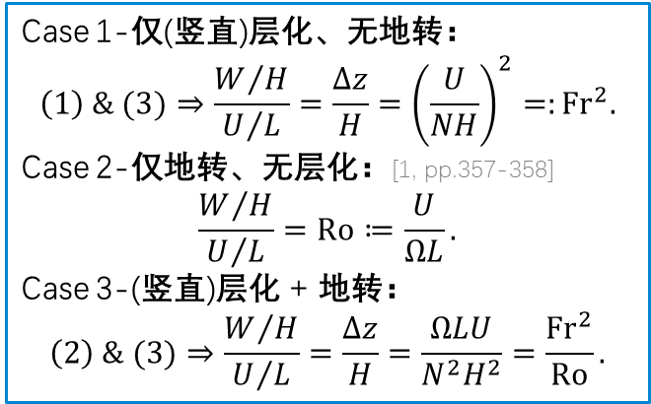
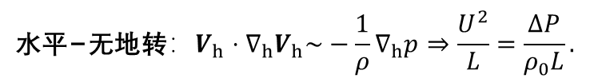



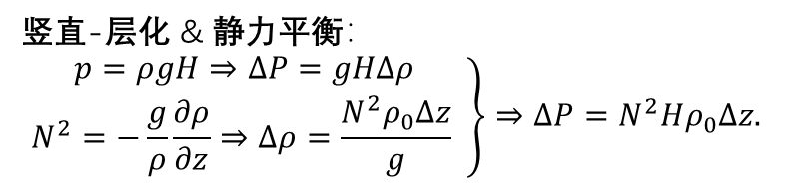

$$\text{水平}\text{−}\text{无地转}\text{：}V_{h}⋅∇_{h}V_{h}\sim −\frac{1}{ρ}∇_{h}p⇒\frac{U^{2}}{L}=\frac{ΔP}{ρ_{0}L}.$$
$$\begin{aligned}U^{2}=N^{2}HΔz.\#⋯\left(1\right)\end{aligned}$$
竖直-层化 & 静力平衡：
$$\left.\begin{matrix}p=ρgH⇒ΔP=gHΔρ \\ N^{2}=−\frac{g}{ρ}\frac{∂ρ}{∂z}⇒Δρ=\frac{N^{2}ρ_{0}Δz}{g} \end{matrix}\right\}⇒ΔP=N^{2}Hρ_{0}Δz.$$
$$\begin{aligned}W=\frac{Δz}{T}=\frac{Δz}{L/U}⇒\frac{W/H}{U/L}=\frac{Δz}{H}.\#⋯\left(3\right)\end{aligned}$$
$$\begin{aligned}U=\frac{N^{2}HΔz}{ΩL}.\#⋯\left(2\right)\end{aligned}$$
$$\text{水平}\text{−}\text{地转流}：V_{h}\sim \frac{k}{ρf}×∇_{h}p⇒ΩU=\frac{ΔP}{ρ_{0}L}.$$
Case 1-仅(竖直)层化、无地转：
$$\left(1\right) \& (3)⇒\frac{W/H}{U/L}=\frac{Δz}{H}={\left(\frac{U}{NH}\right)}^{2}=:{Fr}^{2}.$$
Case 2-仅地转、无层化：[1, pp.357-358]
$$\frac{W/H}{U/L}=Ro≔\frac{U}{ΩL}.$$
Case 3-(竖直)层化 + 地转：
$$\left(2\right) \& (3)⇒\frac{W/H}{U/L}=\frac{Δz}{H}=\frac{ΩLU}{N^{2}H^{2}}=\frac{{Fr}^{2}}{Ro}.$$
上图来自：[1, p.356]
[1] Cushman-Roisin, B., & Beckers, J.-M. (2011). Chapter 11 - Stratification. In B. Cushman-Roisin & J.-M. Beckers (Eds.), International Geophysics (Vol. 101, pp. 347-364). Academic Press. https://doi.org/10.1016/B978-0-12-088759-0.00011-0
Notes:
我们仍然使用刚才引入 Froude 数时所用的模型：一个垂直尺度为 $H$、在竖直方向上以浮力频率 $N2$ 层化的流体，以水平特征速度 $U$ 越过障碍物，这障碍物具有水平尺度 $L$ 和垂直尺度 $Δz$. 假定流体处于静力平衡状态，且层化只沿竖直方向，则可得到压强变化量的量级为 $ΔP=N^{2}Hρ_{0}Δz$. 假定流体翻过障碍物的时间是以水平速度 $U$ 通过距离 $L$ 所需的，则得到 竖直辐合(散) 与 水平辐散(合) 的量级之比为 ${Δz}/H$.
假定流体不受地转影响，且近似是定常、无粘的，则在水平方向上基本上是惯性力和压强梯度力平衡，从而有量级关系 $\frac{U^{2}}{L}=\frac{ΔP}{ρ_{0}L}$，进而有 $\begin{aligned}U^{2}=N^{2}HΔz\end{aligned}$. 于是竖直辐合(散) 与 水平辐散(合) 的量级之比为 ${Fr}^{2}$. 这便是我们已经讨论过的仅层化无地转的情形.
我们现在引入地转的影响. 假定水平速度场是地转流，即 $V_{h}\sim \frac{k}{ρf}×∇_{h}p$. 因为 $V_{h},f,∇_{h}p$ 的量级分别是 $U,Ω,\frac{ΔP}{L}$ (暂不讨论赤道附近 $f≪Ω$ 的情况），我们得到量级关系式 $ΩU=\frac{ΔP}{ρ_{0}L}$ ，进而有 $U=\frac{N^{2}HΔz}{ΩL}$. 这时，竖直辐合(散) 与 水平辐散(合) 的量级之比成为 ${{Fr}^{2}}/{Ro}$.
还有一种极端情况，就是地转主导、无层化的情形。这时，竖直辐合(散) 与 水平辐散(合) 的量级之比就是 Rossby 数. 这里略去推导.
注意蓝框内的结果。现在，我们将它写到右上角。

Slide 3
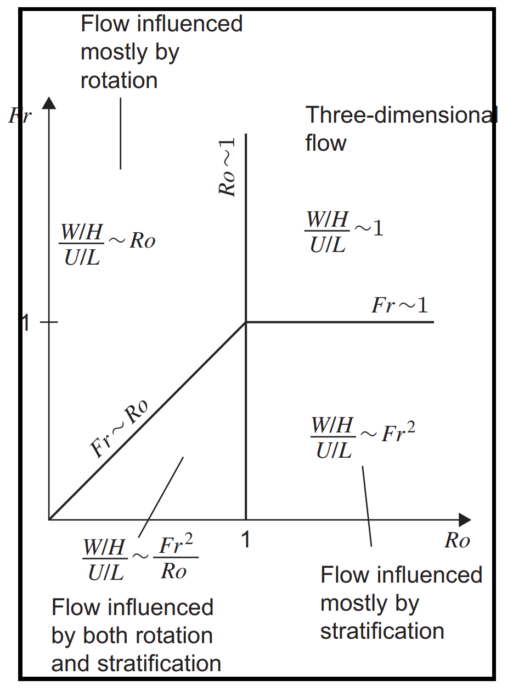
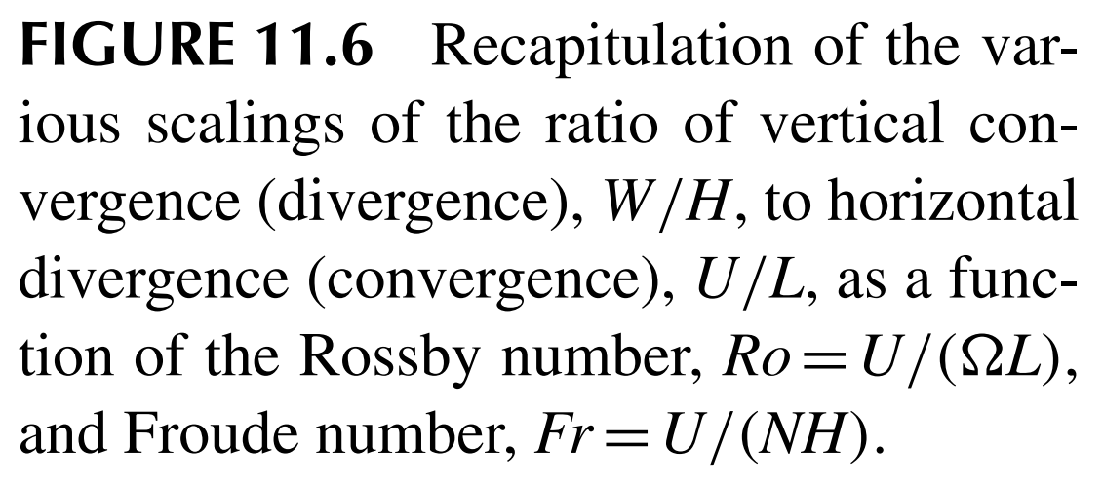
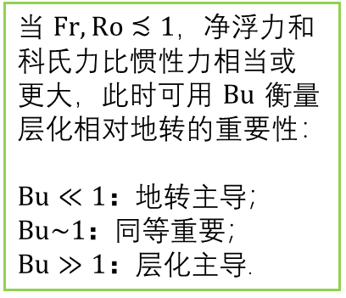
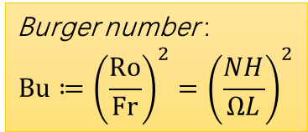
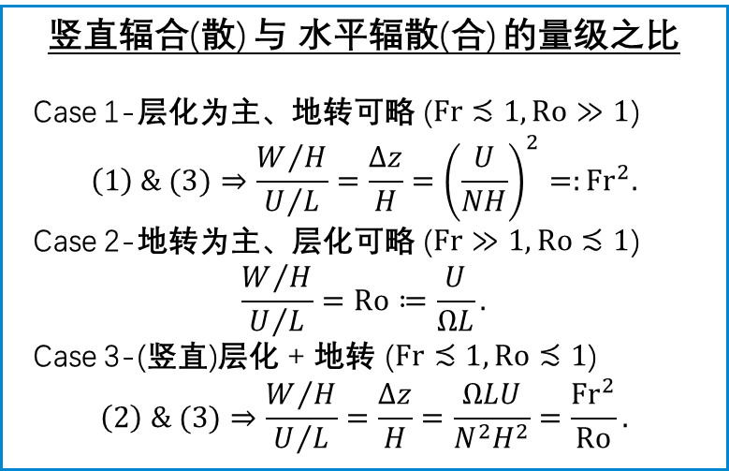
竖直辐合(散) 与 水平辐散(合) 的量级之比
Case 1-层化为主、地转可略 ($Fr≾1,Ro≫1$)
$$\left(1\right) \& (3)⇒\frac{W/H}{U/L}=\frac{Δz}{H}={\left(\frac{U}{NH}\right)}^{2}=:{Fr}^{2}.$$
Case 2-地转为主、层化可略 ($Fr≫1,Ro≾1$)
$$\frac{W/H}{U/L}=Ro≔\frac{U}{ΩL}.$$
Case 3-(竖直)层化 + 地转 ($Fr≾1,Ro≾1$)
$$\left(2\right) \& (3)⇒\frac{W/H}{U/L}=\frac{Δz}{H}=\frac{ΩLU}{N^{2}H^{2}}=\frac{{Fr}^{2}}{Ro}.$$
Burger number :
$$Bu≔{\left(\frac{Ro}{Fr}\right)}^{2}={\left(\frac{NH}{ΩL}\right)}^{2}$$
当 $Fr,Ro≾1$，净浮力和科氏力比惯性力相当或更大，此时可用 $Bu$ 衡量层化相对地转的重要性：
$Bu≪1$：地转主导；
$Bu\sim 1$：同等重要；
$Bu≫1$：层化主导.
上图来自：[1, p.359]
[1] Cushman-Roisin, B., & Beckers, J.-M. (2011). Chapter 11 - Stratification. In B. Cushman-Roisin & J.-M. Beckers (Eds.), International Geophysics (Vol. 101, pp. 347-364). Academic Press. https://doi.org/10.1016/B978-0-12-088759-0.00011-0
Notes:
我们刚才已经得到了，在这三种情形下，竖直辐合(散) 与 水平辐散(合) 的量级之比，作为 Rossby 数和 Froude 数的函数。现在，我们用一个图，重述这三种情形。
这图的横坐标是 Rossby 数，纵坐标是 Froude 数。Case 1-层化为主、地转可略 ($Fr≾1,Ro≫1$) 位于图中右下角，这时流动主要受层化影响，旋转可略，竖直辐合(散) 与 水平辐散(合) 的量级之比用 ${Fr}^{2}$ 表示； Case 2-地转为主、层化可略 ($Fr≫1,Ro≾1$) 位于图中左上角，这时流动主要受旋转影响，层化可略，竖直辐合(散) 与 水平辐散(合) 的量级之比用 $Ro$ 表示；Case 3-(竖直)层化 + 地转 ($Fr≾1,Ro≾1$) 位于图中左下角，这时流动同时受旋转和层化影响，竖直辐合(散) 与 水平辐散(合) 的量级之比用 ${{Fr}^{2}}/{Ro}$ 表示。图中右上角区域表示净浮力和科氏力相对惯性力可略，层化和旋转对流动的影响小。
在这图中，从左下角这根斜率为 1 的线段（表示 Froude 数和 Rossby 数相等）出发，越往右走，则层化越比地转重要；越往上走，则地转越比层化重要。事实上，我们这里已经在使用 Rossby 数和 Froude 数的相对大小来比较层化和旋转的相对重要性。自然地，我们将 Rossby 数和 Froude 数的比值的平方定义成一个新的无量纲数——Burger 数。当 $Fr,Ro≾1$，净浮力和科氏力都比惯性力相当或更大，此时可用 Burger 数衡量层化相对地转的重要性：当 $Bu≪1$，表示旋转主导流动；当 $Bu\sim 1$ ，旋转和重要性相当；当 $Bu≫1$，表示层化主导流动。
至此，我们已能初步回答我们在开头提出的这个小问题，即“如何衡量地转和层化这两个因素的相对重要性？”希望大家掌握 Rossby 数，Froude 数和 Burger 数这三个重要无量纲数的物理意义。
在这门课的后半部分，我们将尝试探究开头提出的那个大问题，即：在地转和层化两个因素同时作用下，流体的运动是什么样的？

Slide 4
谢谢！
Notes:
我们小组的展示到此结束，请张老师和各位同学批评指正。谢谢。

